Slide 1


RACING CAR
2D
// BY KELOMPOK I //
Joel Binsar Jupiter (202410103042)
Bayu Dwi Satrio Utomo (202410103070)

Slide 2
01
03
02
04
Latar Belakang
Source Code
Tampilan Game
Kesimpulan

Slide 3
LATAR BELAKANG
RACING CAR 2D
Di era serba modern saat ini semua game yang kita kenal sudah menjadi lebih up dengan nuansa yang semakin mengikuti era modern nya. Lalu banyak nya game bermunculan dengan genre yang baru dan juga dengan metode yang di dalam in game nya yang serba baru beda dari game dulu yang kita kenal semasa kecil.
Oleh karena itu lah kami ingin membantu mengembalikan nuansa game lama yang telah mengisi waktu masa kecil kita agar bisa dirasakan oleh para player/pengguna lama dan juga oleh anak-anak kecil sekarang. Agar mereka bisa merasakan betapa serunya game pada era dulu yang tidak kalah asik dan menarik dengan game sekarang. Jadi kami disini lebih mengenalkan kembali game yang telah lama hilang, kami akan mengemas game tersebut dengan sebaik mungkin agar bisa menarik perhatian para player lama dan juga player baru di era sekarang.

Slide 4
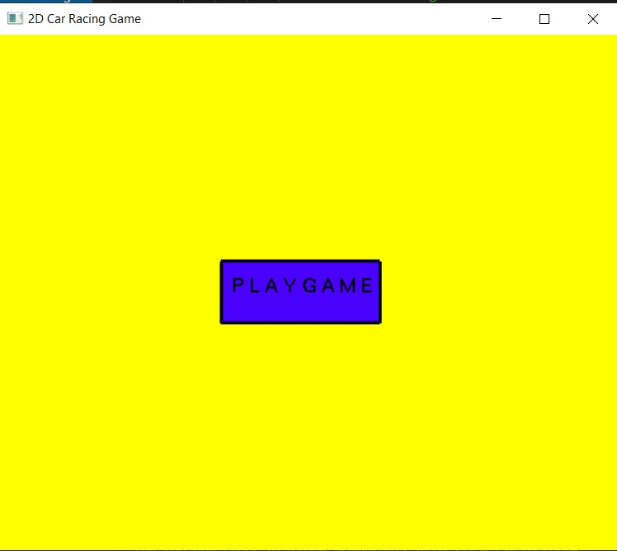
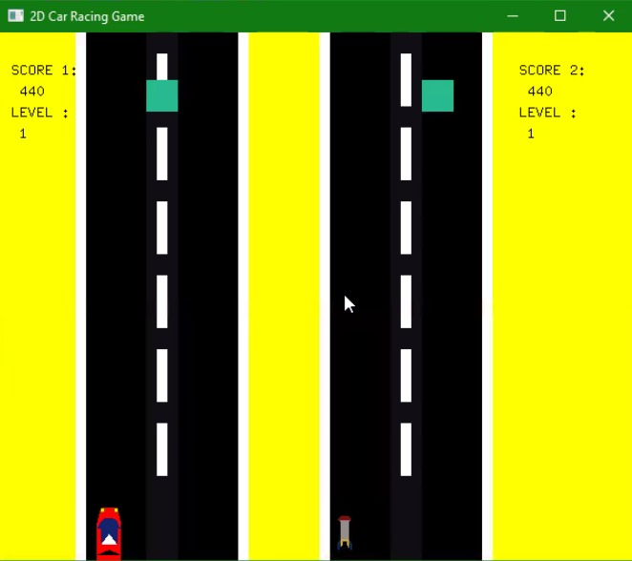
TAMPILAN GAME

Slide 5
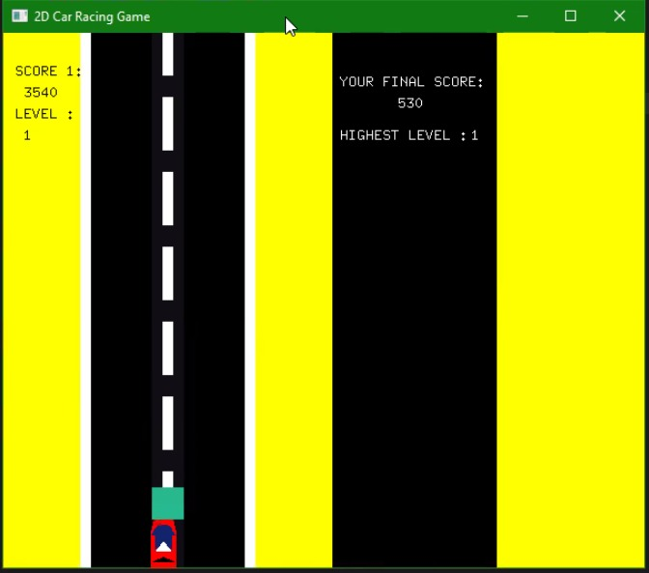
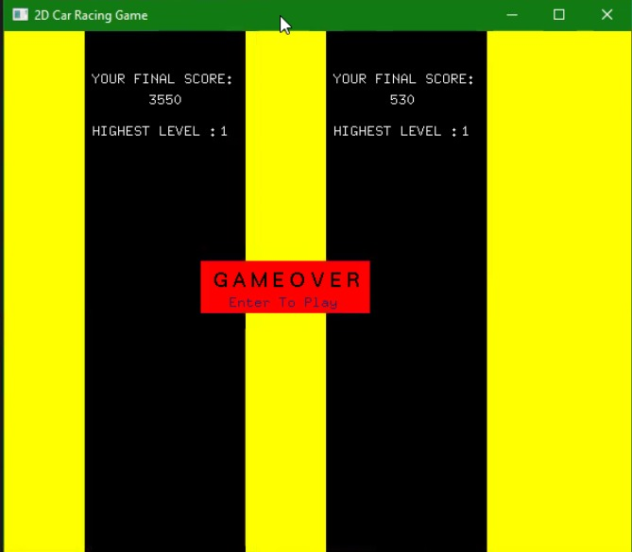
TAMPILAN GAME

Slide 6
KESIMPULAN
RACING CAR 2D
Racing Car 2D ini dibuat menggunakan OpenGL Bahasa Python. Game ini bertujuan sebagai refreshing atau waktu santai. Game ini menggunakan 2 player dimana player 1 menggunakan keyboard dan player 2 menggunakan special keyboard. Untuk tampilan game menggunakan input mouse.
Untuk player 1 menggunakan mobil Truk dan player 2 menggunakan mobil Tamiya. Lalu ketika game ini selesai maka akan menampilkan jumlah score dan jumlah level tertinggi setiap player.

Slide 7
THANKS!
DO YOU HAVE ANY QUESTIONS?
bins967@gmail.com
or
bayudwi2211@gmail.com
Credits: This presentation was created by Group I

